Slide 1
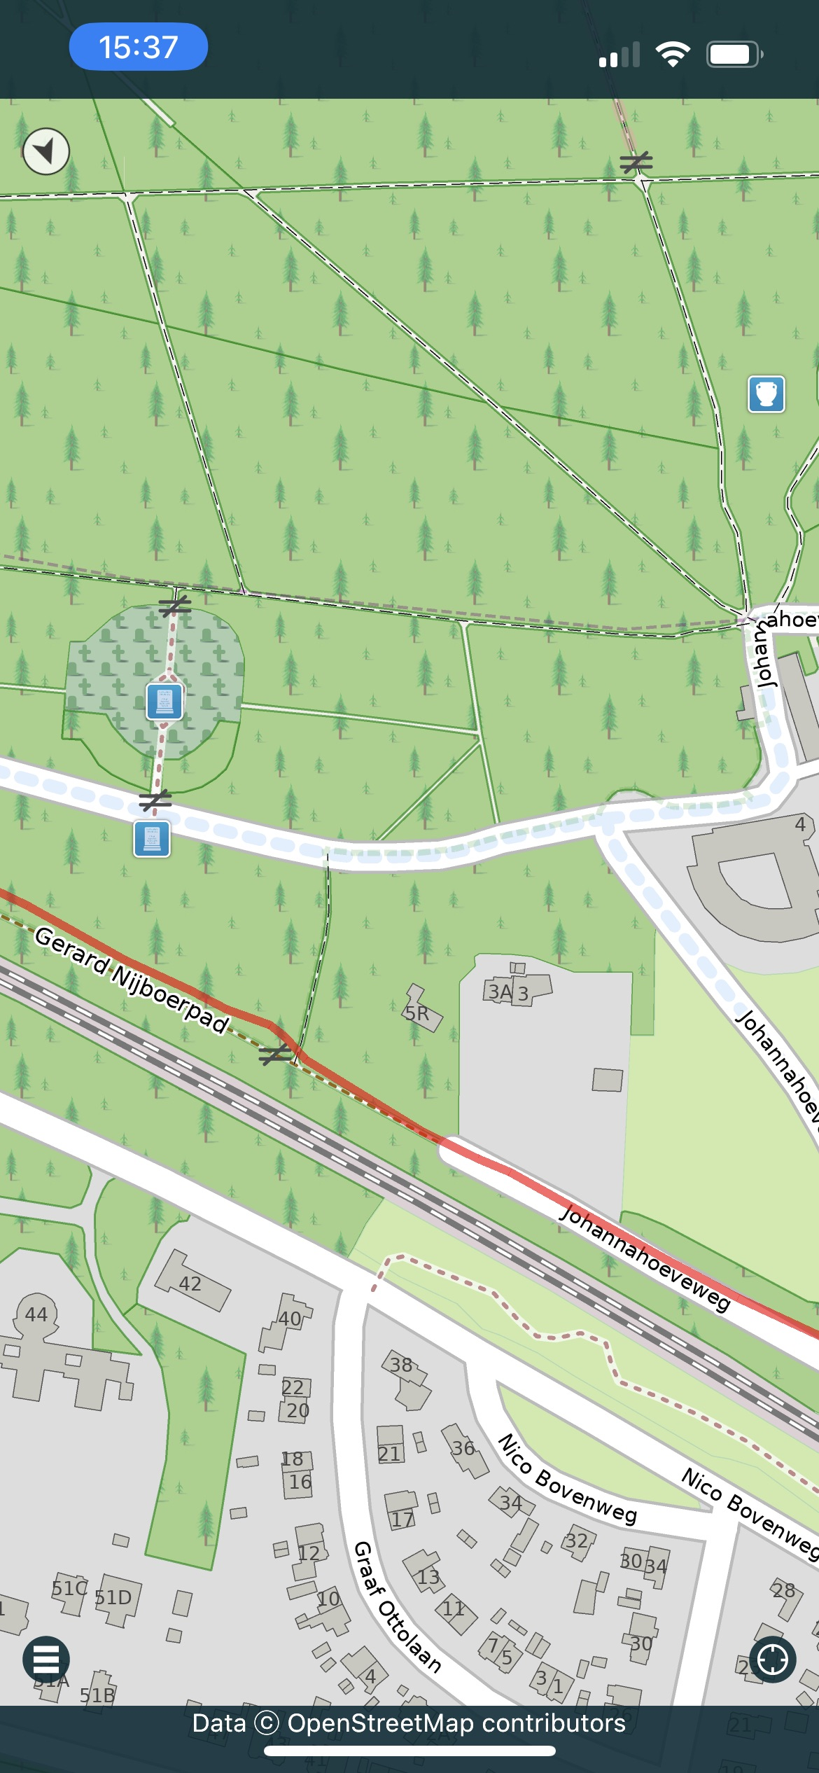
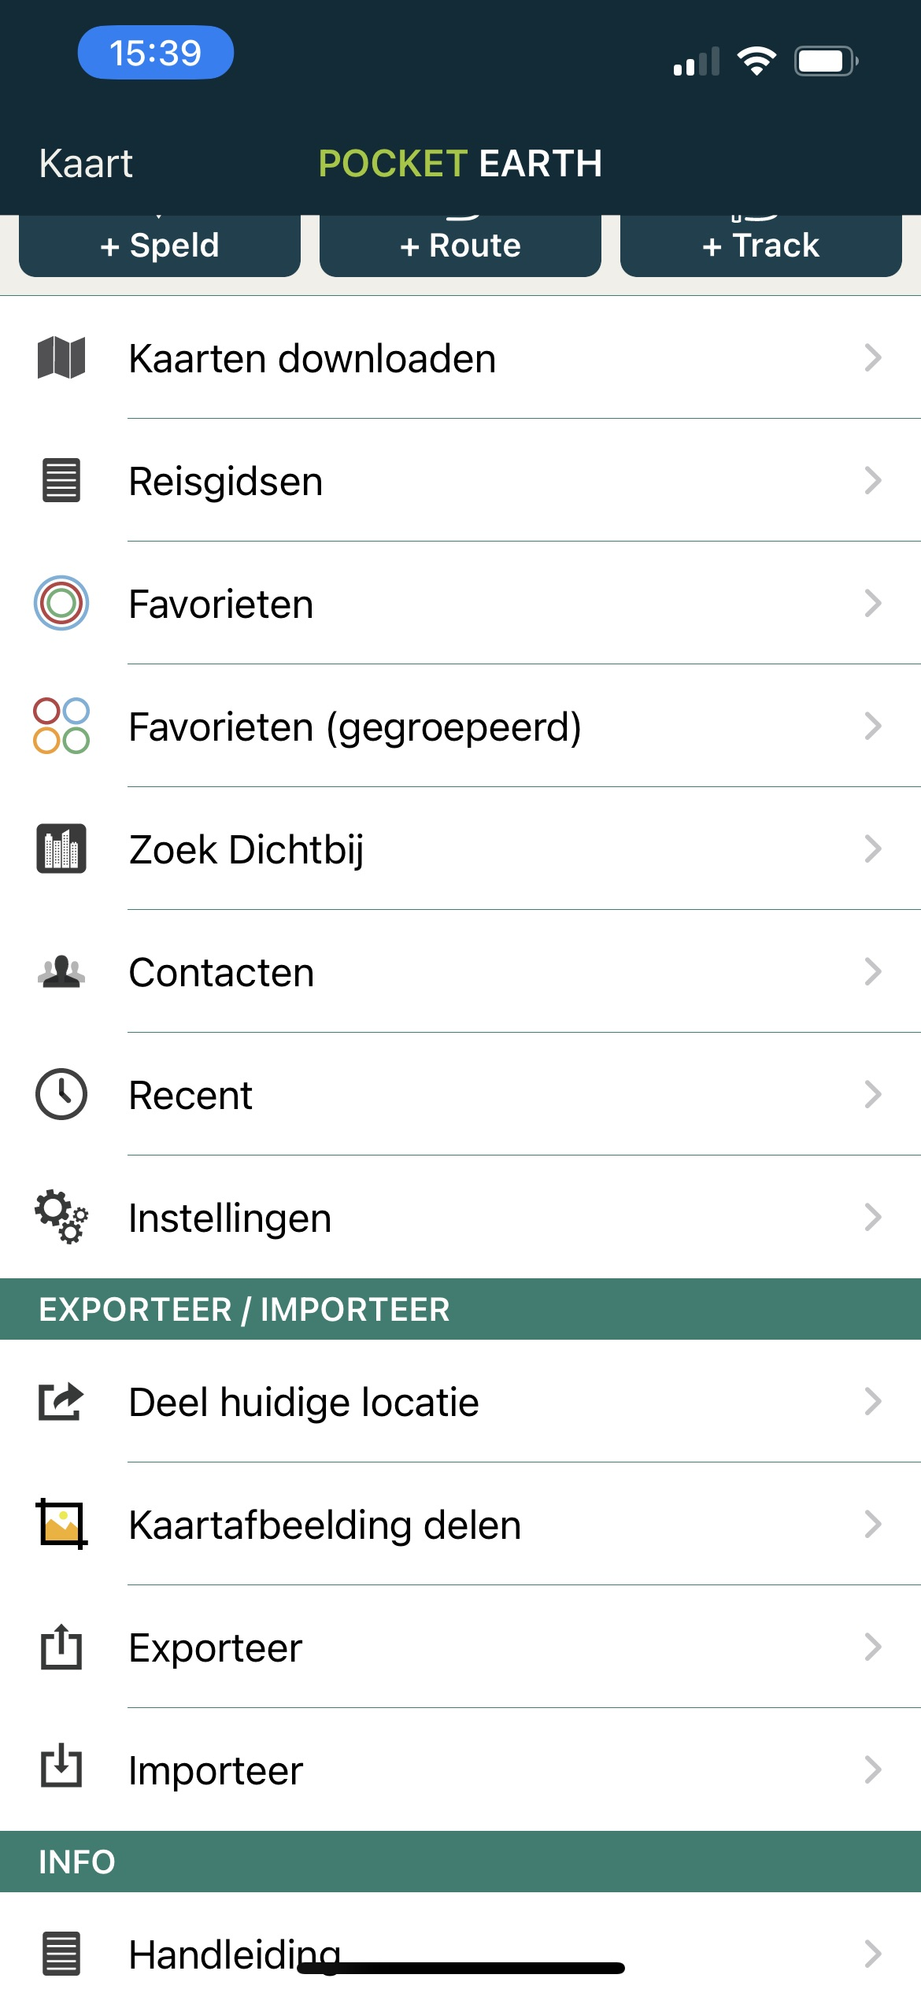
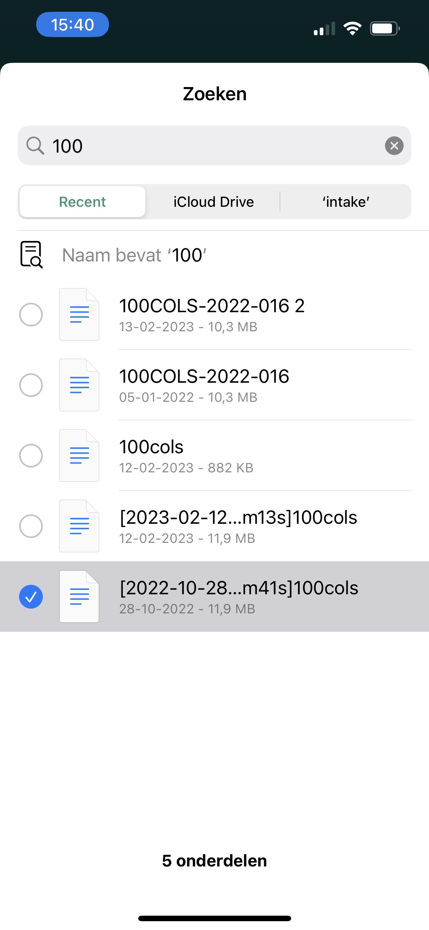
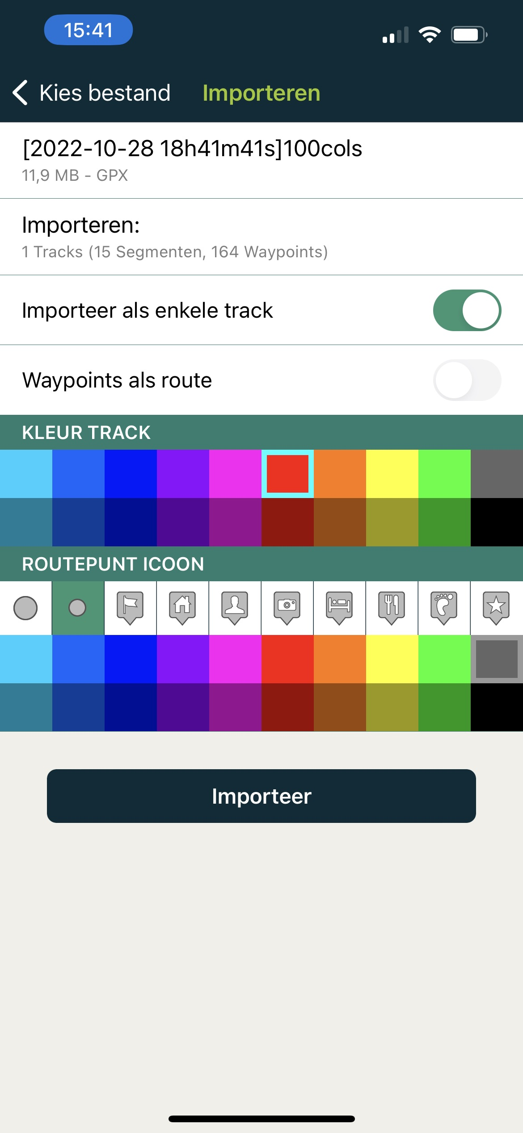
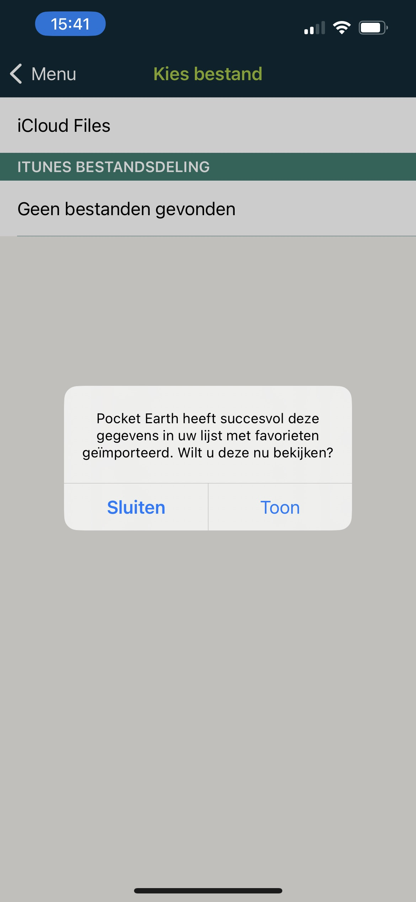
Downloaden GPX files
Zoek in de lijst je bestand
Paar keer tikken, raar maar werkt
Zet bestand op de smartfone

Slide 2
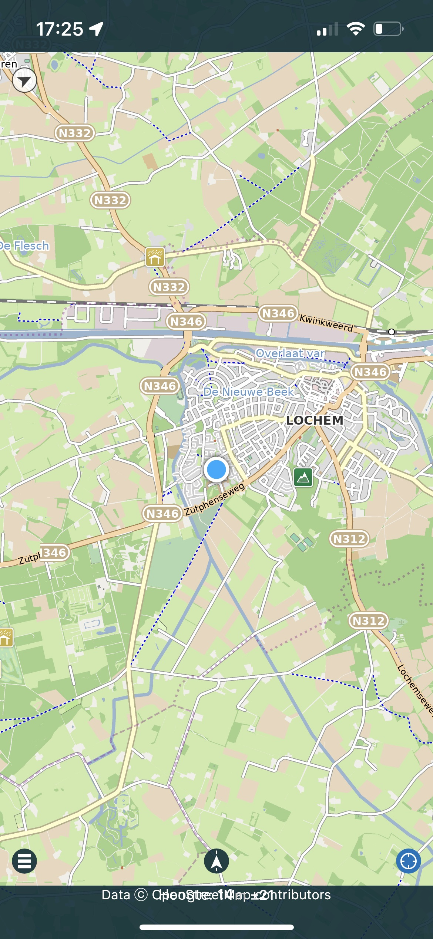
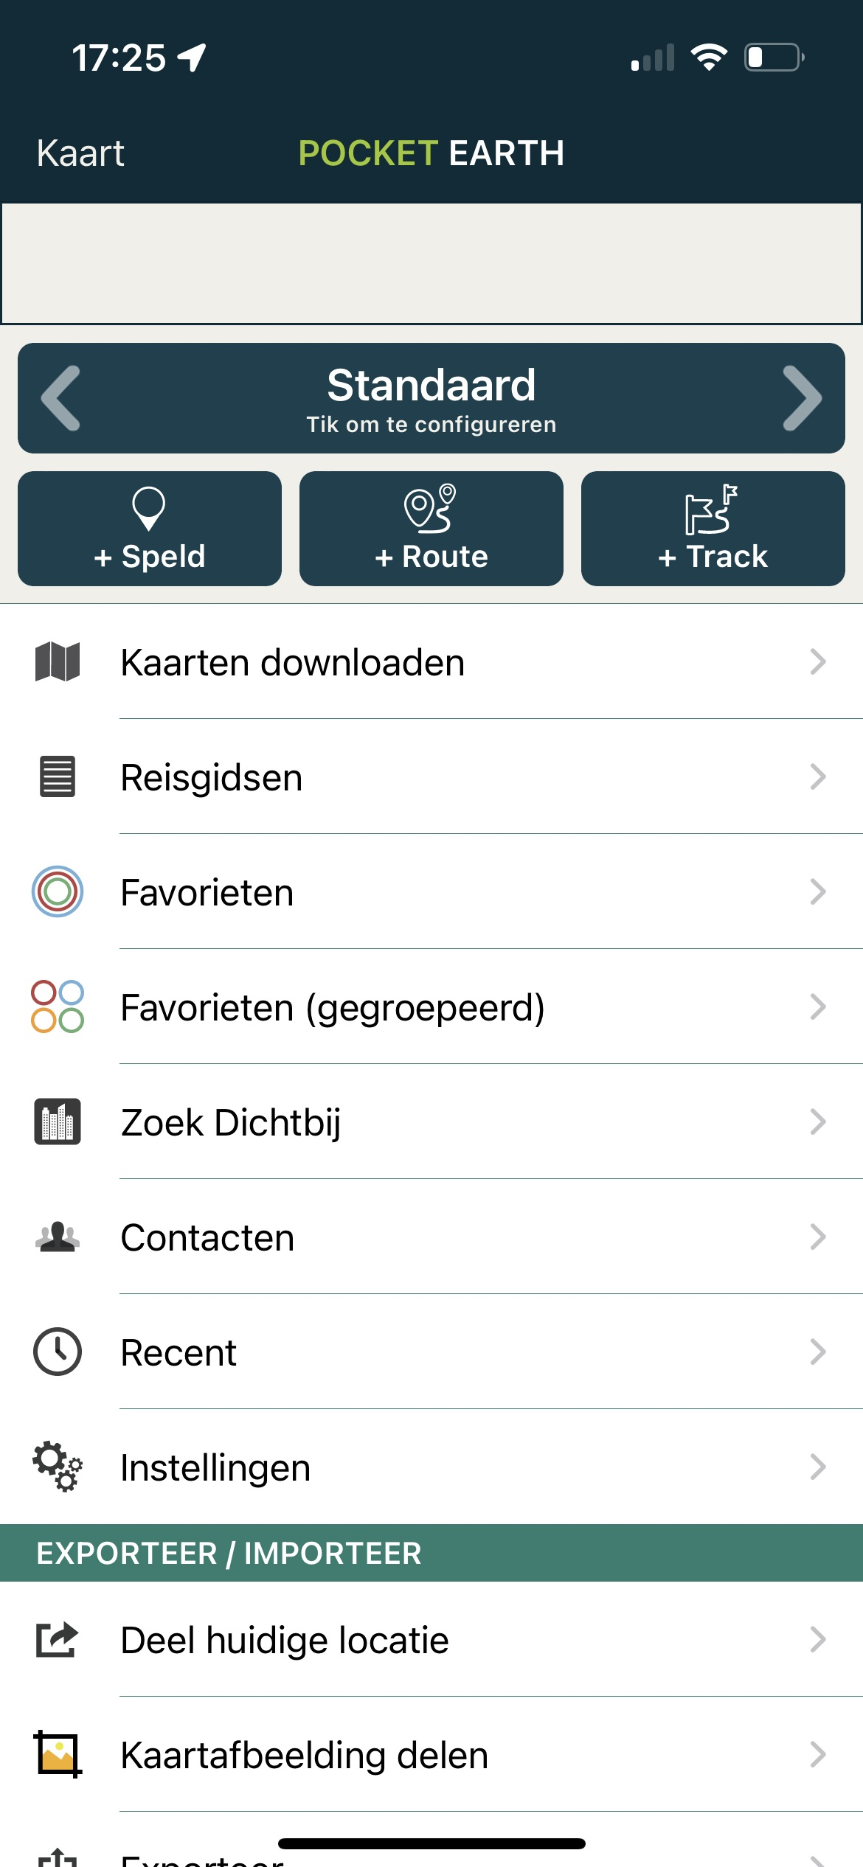
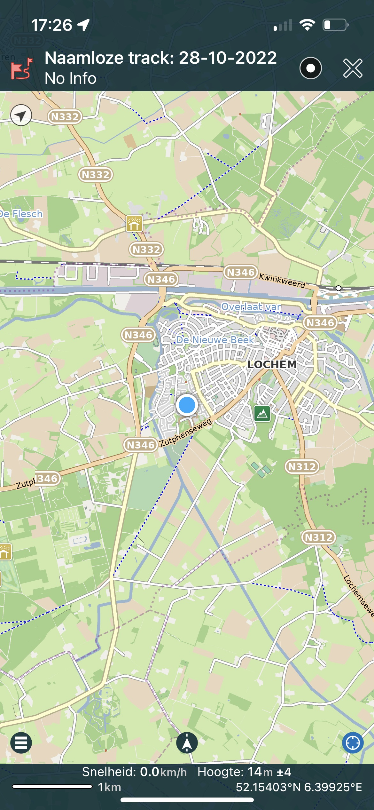
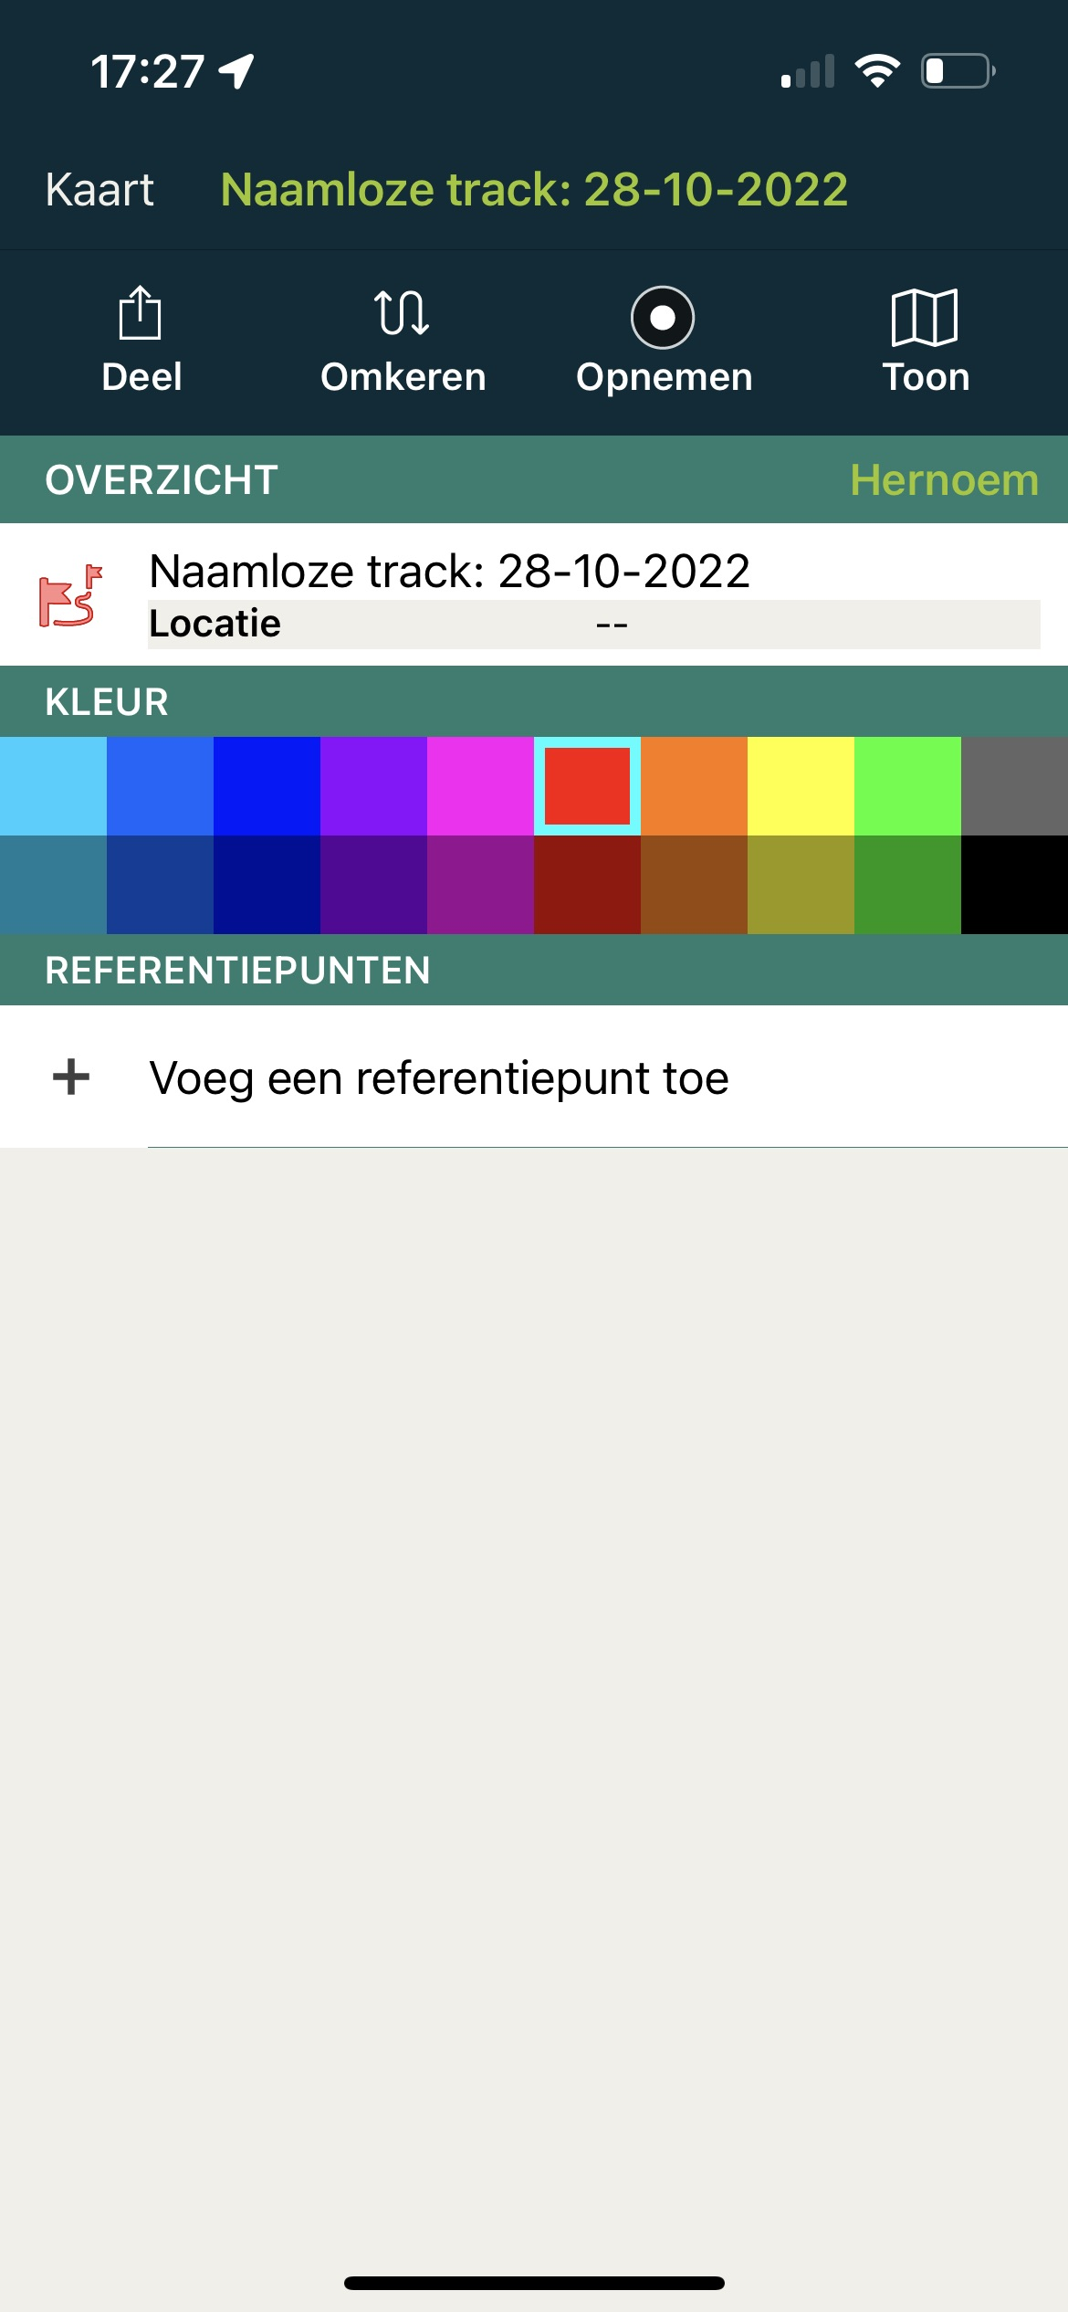
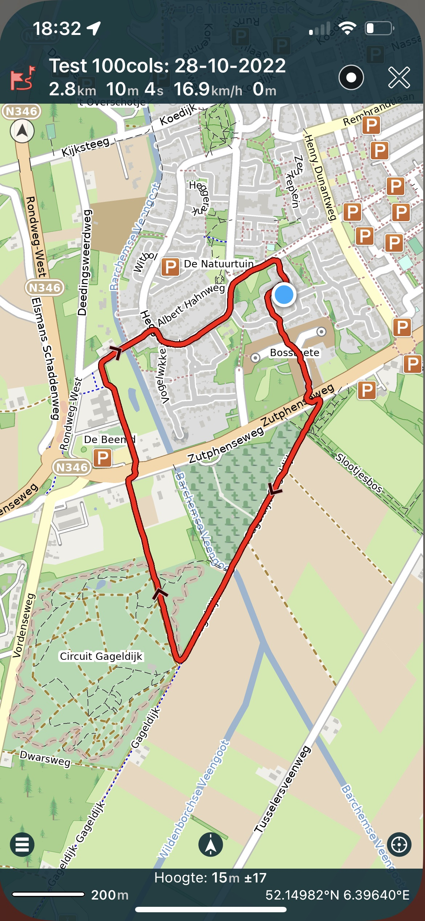
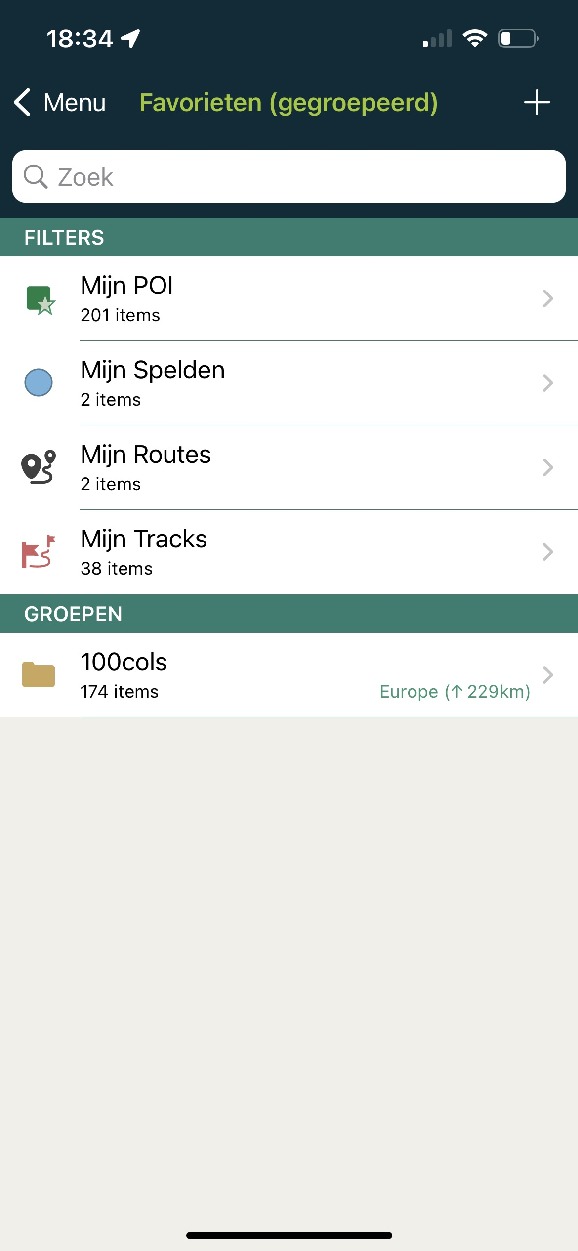
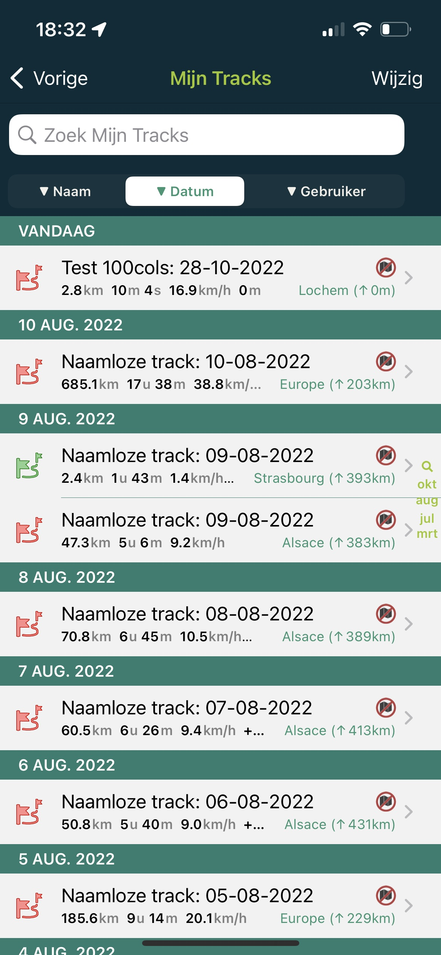
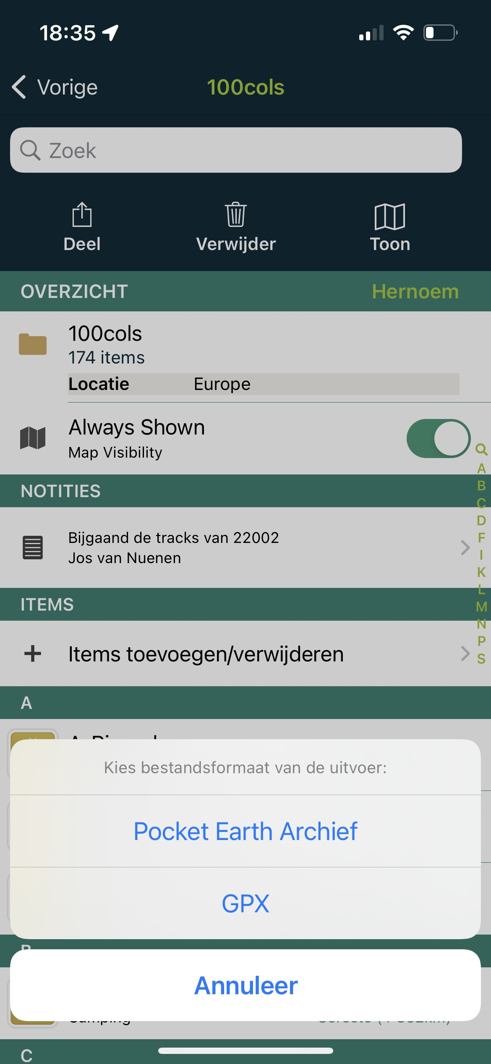
Registratie tracks met Pocket Earth
Start de opname met de ronde knop bovenin.
Stop de opname na de aankomst.
Tussendoor stoppen is mogelijk
Keuze en infoscherm
Kies rechtsboven ‘track’ .
Doe dit elke dag om te voldoen aan de eis ‘een track per dag’
Geef het bestand een naam.
Kies evt. een kleur voor de op te nemen track, afwijkend van de 100cols-track. De kleur blijft gehandhaafd voor volgende tracks
Beginscherm:
Kies linksonder
Na keuze verschijnt opnieuw de kaart.
Tik op de zwarte balk.
Versturen bestanden
Kies via infoscherm favorieten (gegroepeerd)
Kies de map met bestanden.
Deel de map als GPX naar ‘bewaar in bestanden’
Stuur de map met bestanden via wetransfer naar info@100cols.nl
Kies via infoscherm favorieten (gegroepeerd)
Maak met + een map aan.
Kies dan favorieten,
Scroll door de lijst en kies de bestanden van de tracks.
Opnamescherm:
Kies linksonder

Slide 3
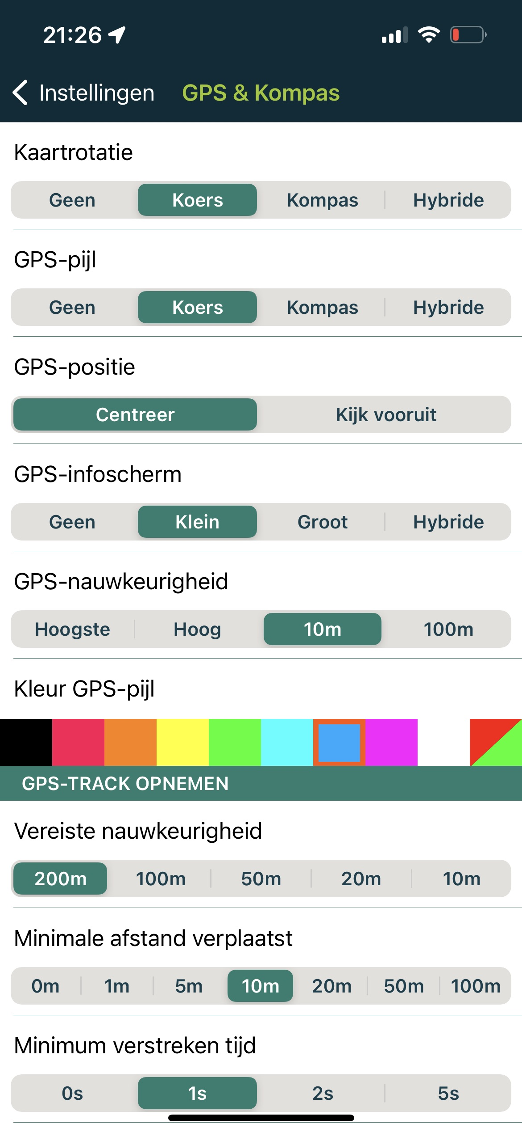
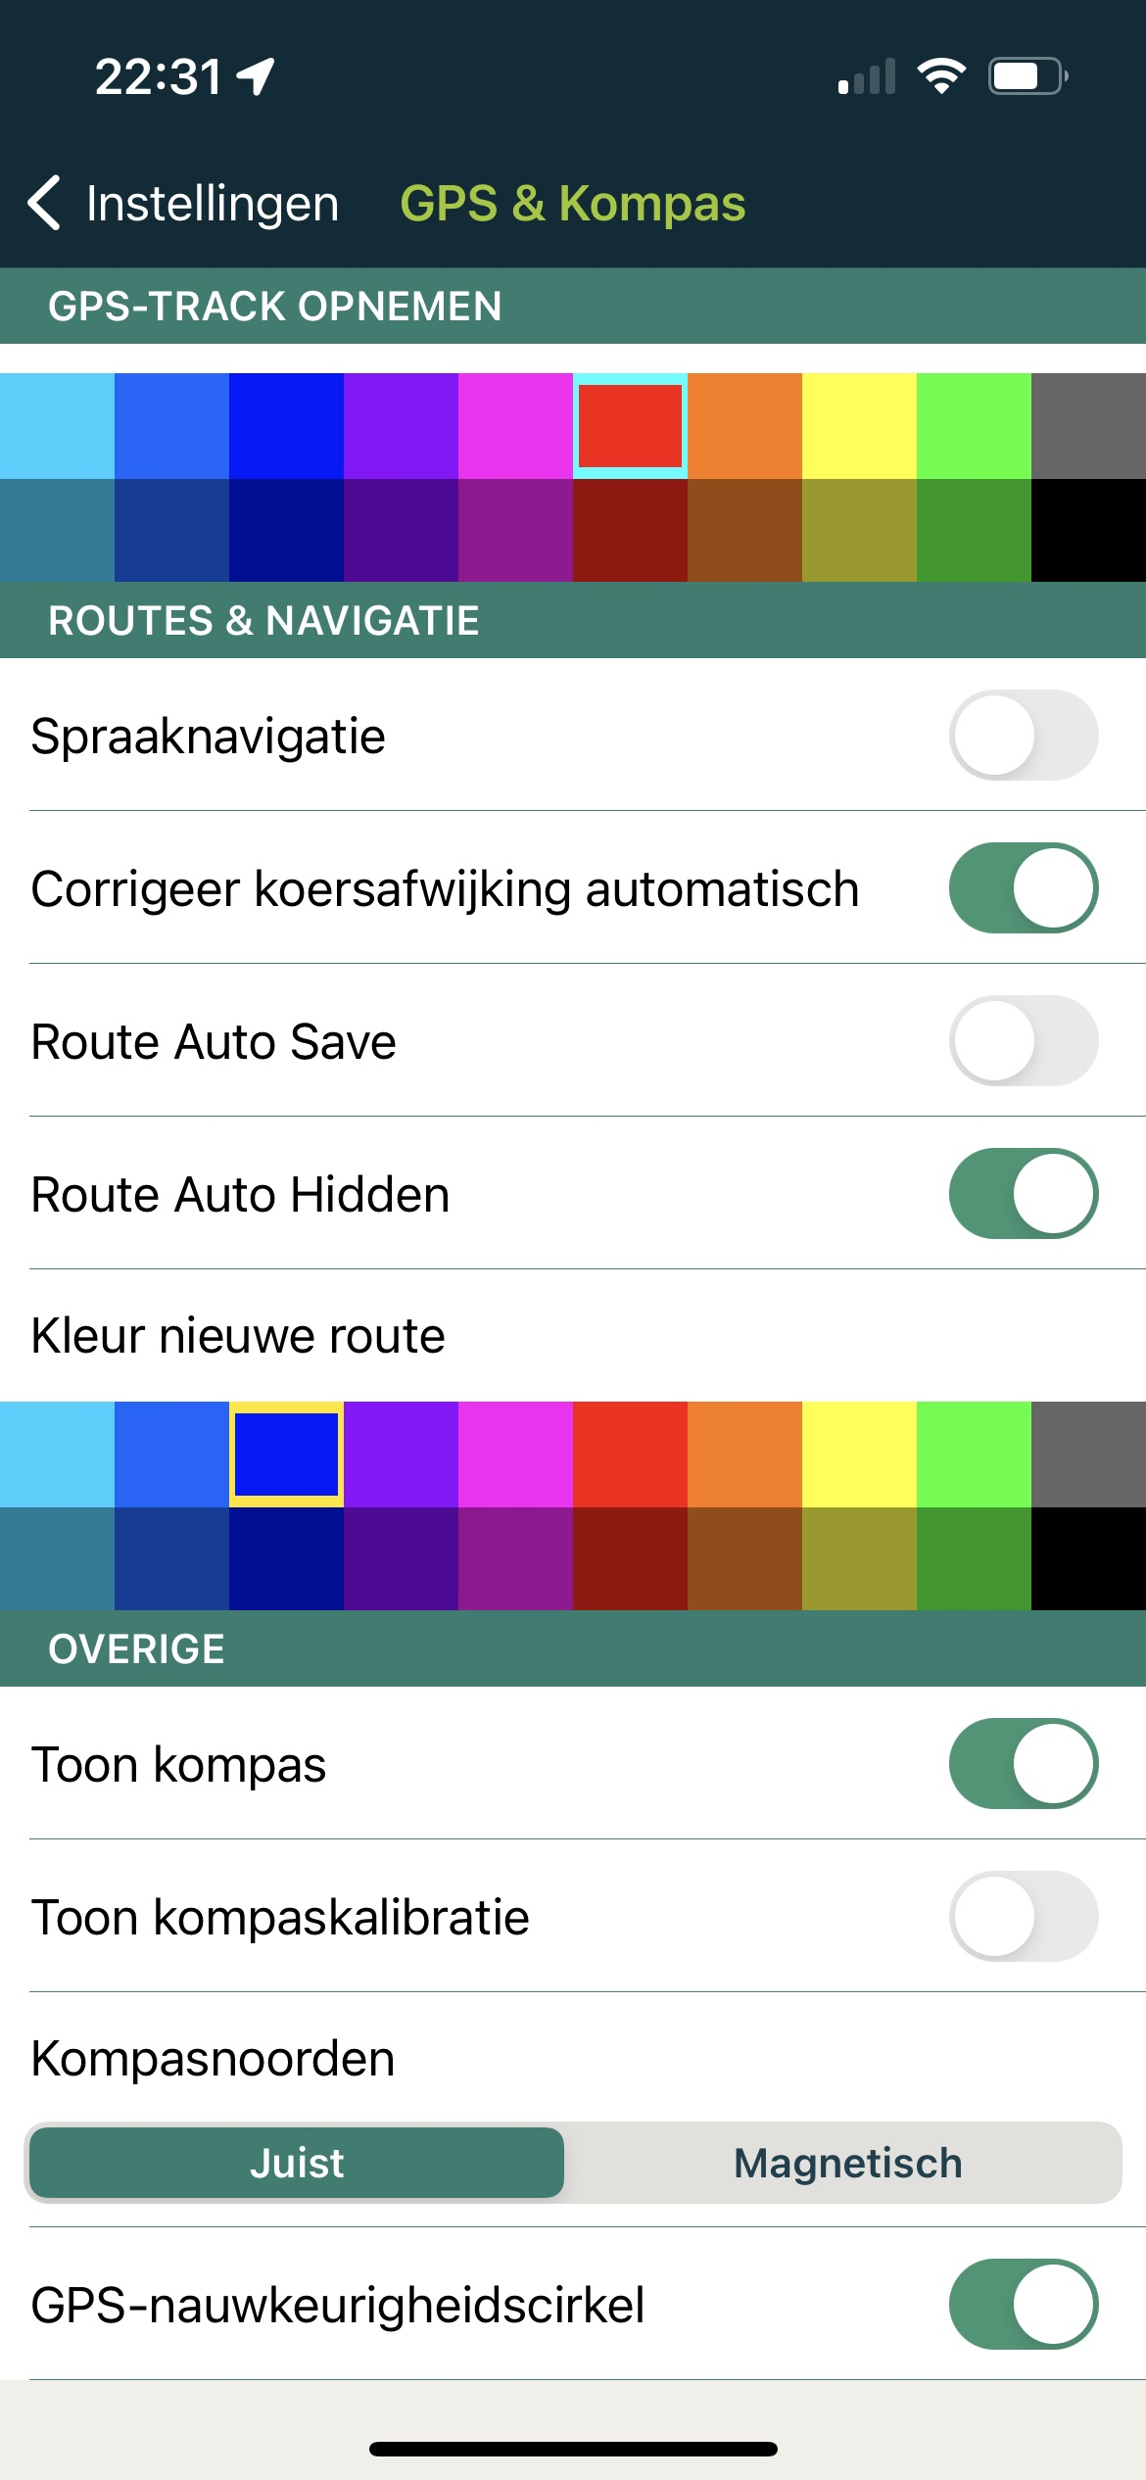
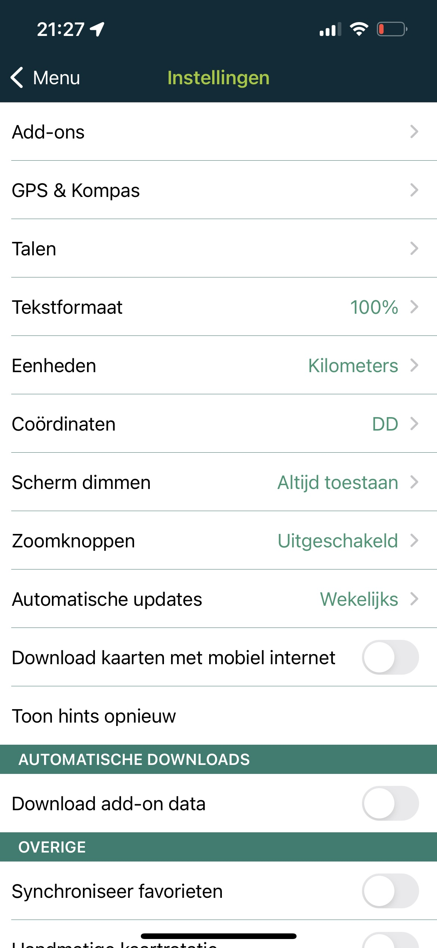
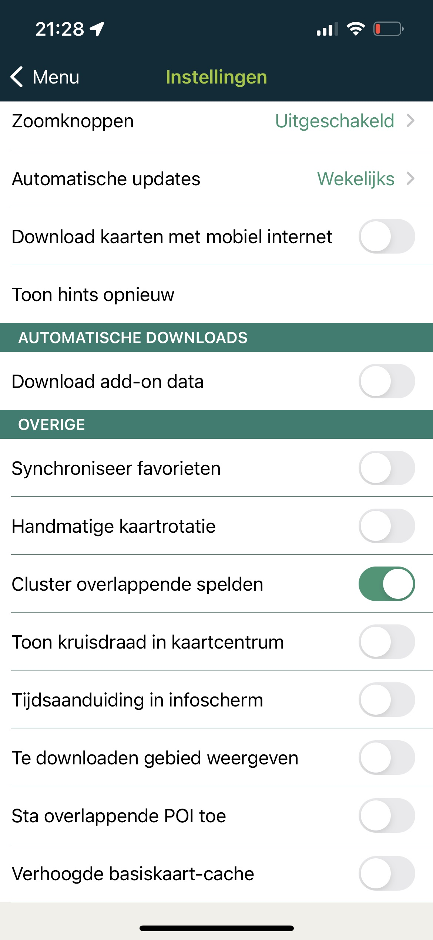
Instelling GPS & kompas
Instellingen
Ga naar het keuze en infoscherm en download de kaart van Frankrijk zodat je offline kunt navigeren.

